Slide 1

Temperamentní dechový orchestr z Rožmitálu pod Třemšínem

Slide 2

O Rožmitálské Venkovance
Temperamentní dechový orchestr Rožmitálská Venkovanka působí mezi předními českými dechovkami skoro 25 let! Navazuje nejen na tradici rožmitálských, březnických a hvožďanských dechovek, ale chce pokračovat v odkazu předků, výborných muzikantů z kraje pod památným Třemšínem. Orchestr se snaží být skvělým reprezentantem města Rožmitálu pod Třemšínem i celého regionu a samozřejmě i České republiky v zahraničí.

Slide 3
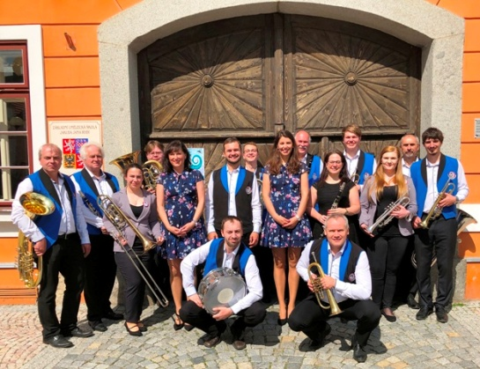
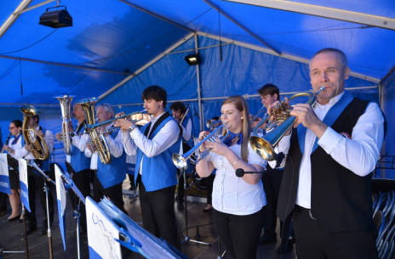
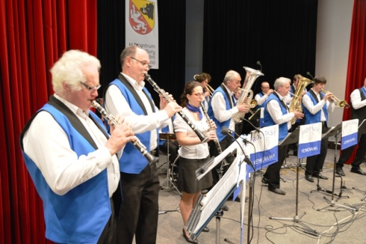
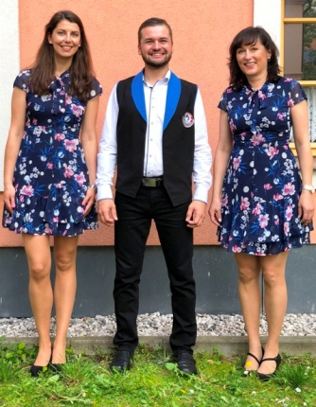
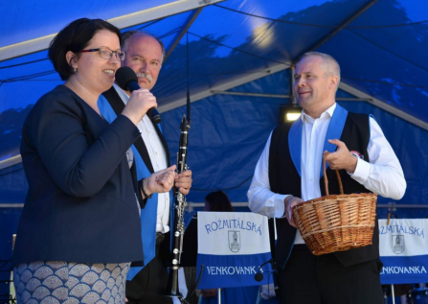
Složení orchestru
Orchestr:
Kapelník a Křídlovka 1B: Josef Janoušek
Křídlovka 2B: Simona Šmejkalová
Tromba 1B oblig.: Lukáš Wiesinger
Tromba 1B doprovod: Lukáš Veselý
Tromba B basso: Sabina Štefanová
Tenor: Václav Košař
Baryton: Václav Košař ml./ Jiří Vlk
Pozoun: Václav Košař ml./Tomáš Dubský
Bicí: Karel Palivec
Tuba: Petr Vojta
Klarinet Es: František Pechač
Klarinet 1B: Zdeněk Šindler
Klarinet 2B: Jarmila Krůtová
Zpěv:
Dana Vesecká / Markéta Petrášková / Miroslav Palivec
Zvuk:
Petr Vojta / Petr Hrdina / Jaroslav Pospíšil
Moderátorka:
Jana Filinová

Slide 4

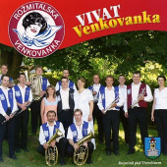





Diskografie
Orchestr nahrál šest audio CD a jedno DVD. Většinu uvedených nosičů
si mohou naši příznivci zakoupit během našich vystoupeních.

Slide 5
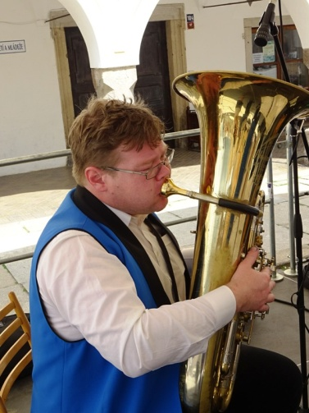
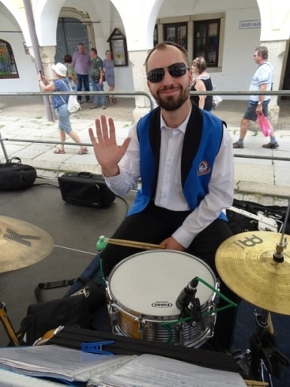
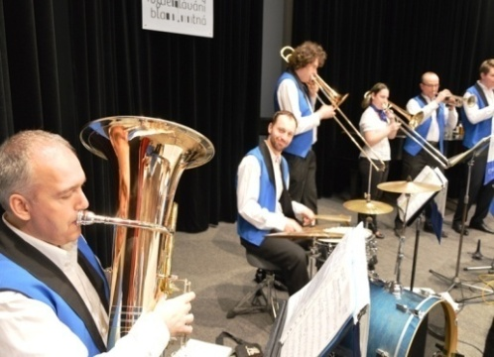
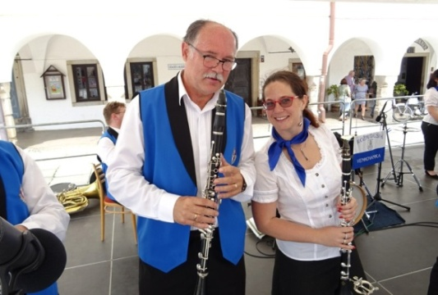
Nabídka a podmínky
Pod vedením kapelníka Josefa Janouška vystupuje orchestr již přes dvacet let. Za tuto dobu absolvoval orchestr nespočet kulturních akcí - plesů, tanečních zábav, koncertů, přehlídek dechových orchestrů, výročí obcí a SDH, sjezdů rodáků, pivních slavností a v poslední době také oblíbených vánočních koncertů.
Orchestr hraje do pochodu při slavnostních průvodech, účinkuje na svatbách i pohřbech. Dále se účastníme nejrůznějších soutěží, festivalů, kde úspěšně reprezentujeme náš rožmitálský region a naší zemi. S potěšením zahrajeme i na Vaší akci.
Cena za vystoupení závisí na vzájemné dohodě mezi kapelníkem a organizátorem akce. Záleží na typu události, délce trvání, vzdálenosti atd.
Neváhejte nás tedy s Vaším požadavkem kontaktovat.

Slide 6
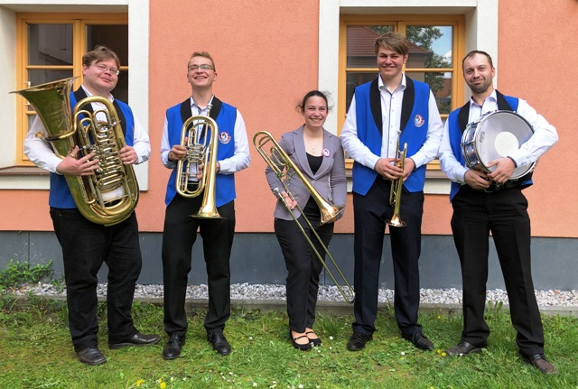
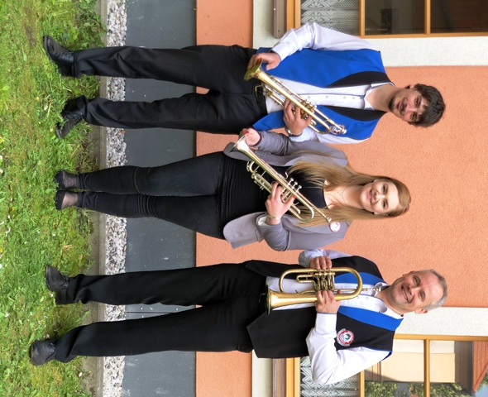
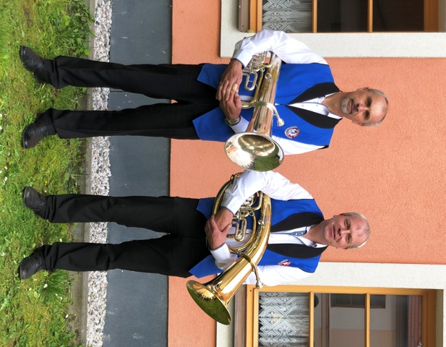
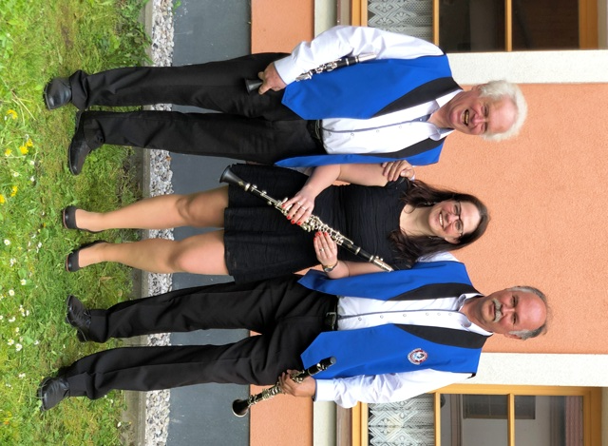
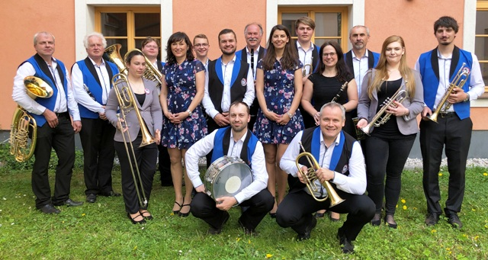
Kapelník:
Josef Janoušek
tel.: 00420 724 338 968
email: venkovanka@venkovanka.eu
web: www.venkovanka.eu

